Slide 1
10. Hyvinvointivaltion haasteet

Slide 2
Ongelmia
järjestelmän kalleus → korkea verotus
holhous? / liika sääntely? (vrt. nelosolut ruokakauppoihin?)
yksilön passivoituminen?
kannustinloukut
byrokratia → paperisota, kustannukset
väestön ikääntyminen → maksajien vähyys

Slide 3
Ratkaisuja
työllisyysasteen nosto (lokak. 2017 15–64-vuotiaista 70 % työssä - vuotta aiemmin 68,4 %) ks. seuraava dia
palveluiden karsiminen / universaaliudesta tinkiminen
vastuuta enemmän yksilölle?
→ riskitilanteiden suurempi oma rahoitus (säästöt)
→ elämäntapojen vaikutus
sote-uudistus → paremmat palvelut + rahan säästö?
sosiaaliturvanjärjestelmän yksinkertaistaminen ← päällekkäisyydet

Slide 4
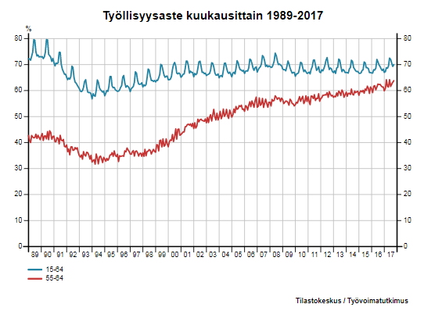

Slide 5
köyhyys
köyhyysraja Suomessa: n. 1200 e käteen / kk = alle 60 % kansallisesta mediaanitulosta (ks. seuraava dia)
leipäjonot, toimeentulotuki
köyhyyden periytyminen
väliaikainen köyhyys, esim. opiskelijat
vahva kytkös työtilanteeseen

Slide 6
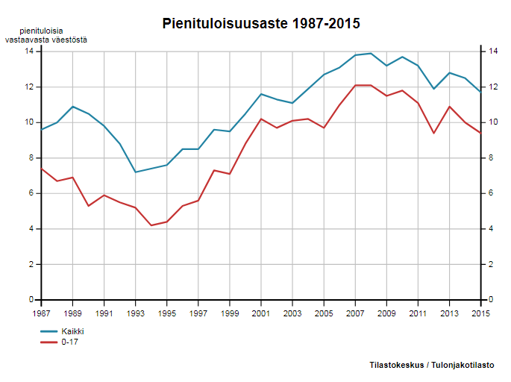

Slide 7
Perustulo = kansalaispalkka
kaikille maksettava kiinteä kuukausittainen summa
etuja?
  byrokratian väheneminen
  etuusviidakon selkiytyminen
  kannustinloukkujen poistuminen
  yrittäjyyden lisäys
entä hinta, vaikutustyöhaluihin?
kokeilu 2017–18

Slide 8
syrjäytyminen
yhteiskunnan ulkopuolisuus: työttömyys, koulutuksen puute, vähäiset ihmissuhteet ja harrastukset → osattomuus
rikollisuuden ja terrorismin kasvualustaa
kalleus yhteiskunnalle: syrjäytynyt elämä n. miljoona euroa
koulutus ehkäisijänä
nuorisotakuu
muita lääkkeitä?

Slide 9
Paluu luokkayhteiskuntaan?
= hyvinvointivaltion pääihanteen rikkoutuminen
hyvä- ja huono-osaiset → liikkuvuus vaikeaa
koulutustason periytyminen → korkea koulutus ennustaa vähempää työttömyyttä
tuloerojen kasvu, ks. seuraava dia (vrt. tulotason yhteys elinajanodotteeseen s. 29)
→ erilaisten elämänpiirien synty ja toisistaan vieraantuminen?

Slide 10
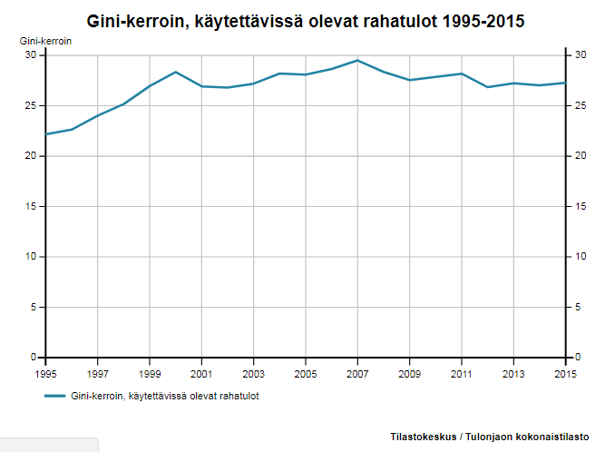

Slide 11
diagrammien lähde: findikaattori.fi

